Slide 1
Bài 1. Giới thiệu tổng quan về Web
1
Webpage – Website
2
HTML, XHTML, DHTML
3
Các ngôn ngữ lập trình Web
4
Web Server – Web Browser – HTTP
5
Mô hình ứng dụng
6
Quá trình Request - Respone

Slide 2
Webpage - Website
1
a.Webpage:
Web là một hệ thống các văn bản có mối siêu liên kết bên trong với nhau (interlinked hypertext documents) được truy xuất thông qua hệ thống Internet.
Webpage là một trang thông tin chứa:văn bản (text), hình ảnh (images), phim (videos) và các đa phương tiện khác…có mối siêu liên kết với nhau (hyperlinks).
Một trang web là một tập tin HTML hoặc XHTML được truy xuất thông qua giao thức HTTP.

Slide 3
Webpage - Website
1
b.Website:
Website là một tập hợp các trang web nằm trong một tên miền hoặc tên miền phụ trên WWW của hệ thống mạng Internet.
Phân loại:
• Website tĩnh: chủ yếu giới thiệu thông tin
• Website động: có sự tương tác với người dùng

Slide 4
Webpage - Website
1
WEBSITE
WEB PAGE
Trang chủ
WEB PAGE
Liên hệ
WEB PAGE
Sản phẩm
WEB PAGE
Giới thiệu
WEB PAGE
Sự kiện
WEB PAGE
Tin tức
WEB PAGE
Quảng cáo

Slide 5
HTML, XHTML, DHTML
2
a. HTML:
HTML là viết tắt của HyperText Markup Language (ngôn ngữ đánh dấu siêu văn bản).
  HyperText – văn bản có thể kết nối đến văn bản khác.
  Sử dụng các “thẻ” để “đánh dấu” văn bản, giúp trình duyệt xác định được cách biểu diễn trang web đến người sử dụng.
Một tập tin HTML là một tập tin văn bản trong đó có chứa các thẻ đánh dấu. (các tập tin này có phần mở rộng là *.htm hoặc *.html)

Slide 6
HTML, XHTML, DHTML
2
b. XHTML:
XHTML là viết tắt của eXtensible HyperText Markup Language (ngôn ngữ đánh dấu siêu văn bản mở rộng): là ngôn ngữ đánh dấu tương tự ngôn ngữ HTML nhưng có cú pháp chặt chẽ hơn.
XHTML được xem là thế hệ tiếp theo của HTML dựa trên chuẩn XML.

Slide 7
HTML, XHTML, DHTML
2
c. DHTML:
DHTML là viết tắt của Dynamic HyperText Markup Language (ngôn ngữ đánh dấu siêu văn bản động).
Là ngôn ngữ dùng tạo ra trang web dựa trên sự kết
hợp của nhiều kỹ thuật như: ngôn ngữ HTML tĩnh,
ngôn ngữ kịch bản máy khách (Javascript),ngôn ngữ định dạng trình diễn Cascading Style Sheets (CSS) và Document Object Model (DOM).
DHTML cho phép người dùng thêm các hiệu ứng vào các trang web mà HTML không thực hiện được.

Slide 8
Các ngôn ngữ lập trình web
3
Hiện nay, có nhiều ngôn ngữ lập trình hỗ trợ cho việc viết các ứng dụng web chạy trên máy chủ (xây dựng các website động) như:
  ASP (Active Server Pages): do Microsoft phát triển.
  JSP (Java Server Pages): IBM phát triển.
  PHP (Hypertext Preprocessor): cộng đồng phát triển (các tài liệu liên quan PHP được cung cập tại Zend).
GV:Trần Thị Hoàng Anh

Slide 9
Web server –Web Browser -HTTP
4
Web Server: là nơi nhận và điều phối các yêu cầu từ Web Browser và gởi kết quả trả về.
Web Browser : là nơi thể hiện dữ liệu, tập hợp dữ liệu của người dùng và gởi đến Web Server.
HTTP: là một giao thức dùng để trao đổi thông tin giữa Web Browser với Web Server.
Hành động gởi nội dung đến Web Server trong quá trình xử lý thông tin và sau đó Server trả kết quả về cho Web Browser thì được xem là Postback
Ví dụ: các trang đăng nhập website, forum
GV:Trần Thị Hoàng Anh

Slide 10
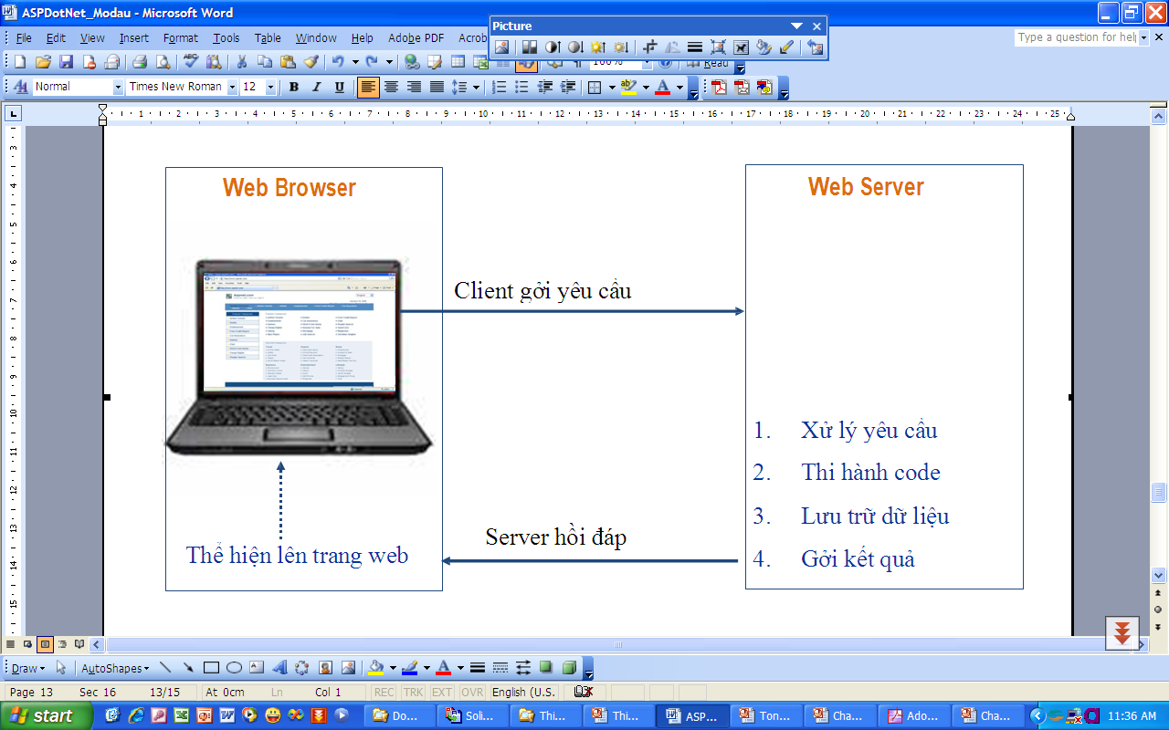

Web server –Web Browser -HTTP
4

Slide 11
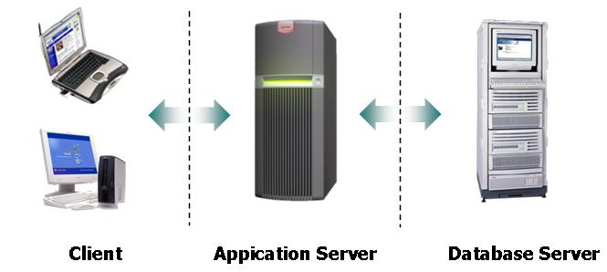
Mô hình ứng dụng
5

Slide 12
Quá trình Request - Response
6
Trình tự xử lý:
1. Web Browser (WB) ra yêu cầu
2. HTTP gởi yêu cầu đến Web Server (WS) (GET)
3. Web Server xử lý yêu cầu
4. Web Server gởi hồi đáp (kết quả) đến Web Browser (sử dụng giao thức HTTP để gởi HTTP response đến trình duyệt )
5. Web Browser xử lý kết quả (response) và thể hiện lên trang Web
6. Khi người dùng nhập dữ liệu hoặc thực hiện một hành động gởi dữ liệu về Web Server (như click chuột vào nút lệnh Submit)
7. Lúc đó HTTP được sử dụng để gởi dữ liệu đến Web Server (POST)
8. Web Server xử lý dữ liệu
9. Web Server gởi hồi đáp (kết quả) đến Web Browser (sử dụng giao thức HTTP để gởi HTTP response đến trình duyệt )
10.Trình duyệt xử lý kết quả (response) và thể hiện lên trang Web

Slide 13
Q&A

